Slide 1
Development of a switch accessible software for the children with severe physical disabilities
Miss Amita Mongkhonpreedarchai Supervisor Mr. Hisashi Takeshima

Slide 2
OUTLINE
1 / 22
1. Introduction
2. System for the switch activities
3. Development of a switch accessible software (solution)
4. Demo
5. Conclusion
Notes:
First im going to let’s you know about children with severe physical disabilities
Second I will explain the System of switch activities
Next step is my project that Development of a switch accessible software
And I’ll show demo
And the last one is conclusion

Slide 3
Introduction
1 / 22
About severely physically handicapped child
All assistance is required for daily living behavior (meal, excretion, movement etc.)
It may also have complications of intellectual impairment if it is caused by brain diseases
Difficulty in communication
Notes:
อธิบาย children with severe physical disabilities
et cetera.

Slide 4
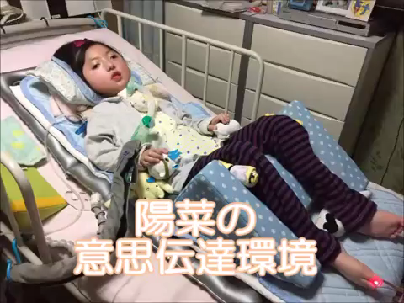
1 / 22
Notes:
แทรกคลิปประกอบ

Slide 5
Introduction
1 / 22
Difficulty in communication
Switch activity
Notes:
เมื่อการสื่อสารเป็นเรื่องยาก ทำให้เกิดการเรียนรู้ยากตามมาด้วย
จึงเป็นที่มาของ switch activity

Slide 6
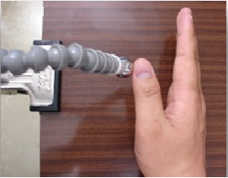
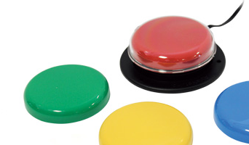
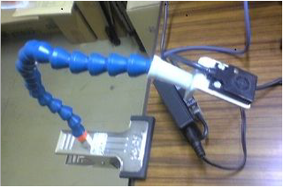
System for the switch activities
1 / 22
Promote active, active communication and activities
Control toys, home appliances, personal computers with switches
Use a part of the body that you can move, operate the switch
Point touch switch
Jelly Bean Switch
Proximity sensor switch

Slide 7
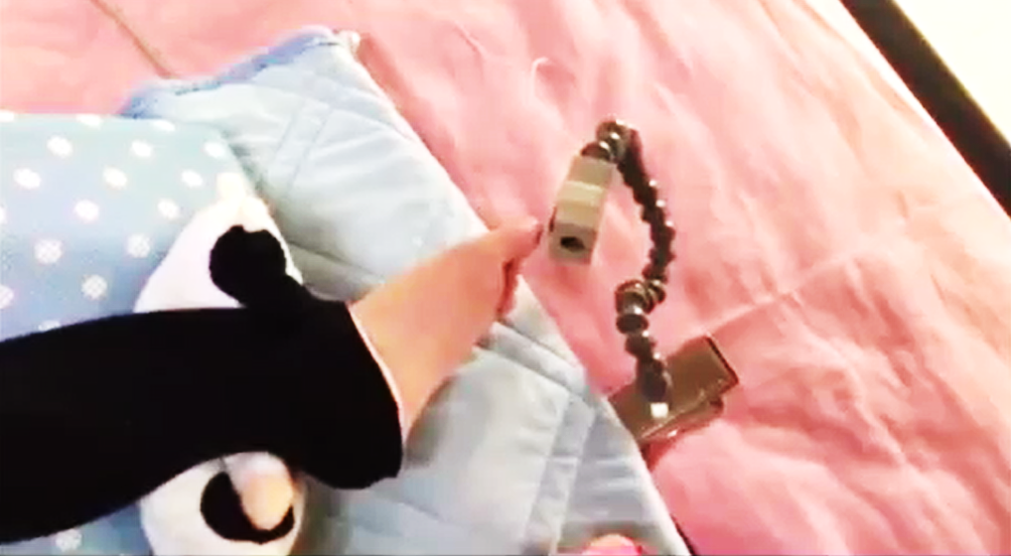
1 / 22
Notes:
In the vdo Just a moment ago is use a ____________________ sensor for control

Slide 8
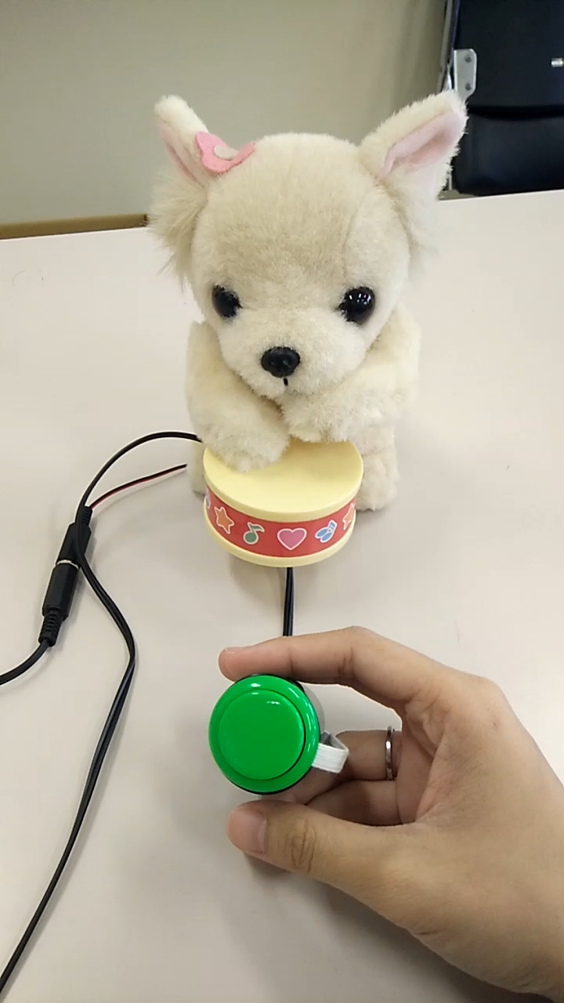
1 / 22
Notes:
แทรกคลิปประกอบ

Slide 9
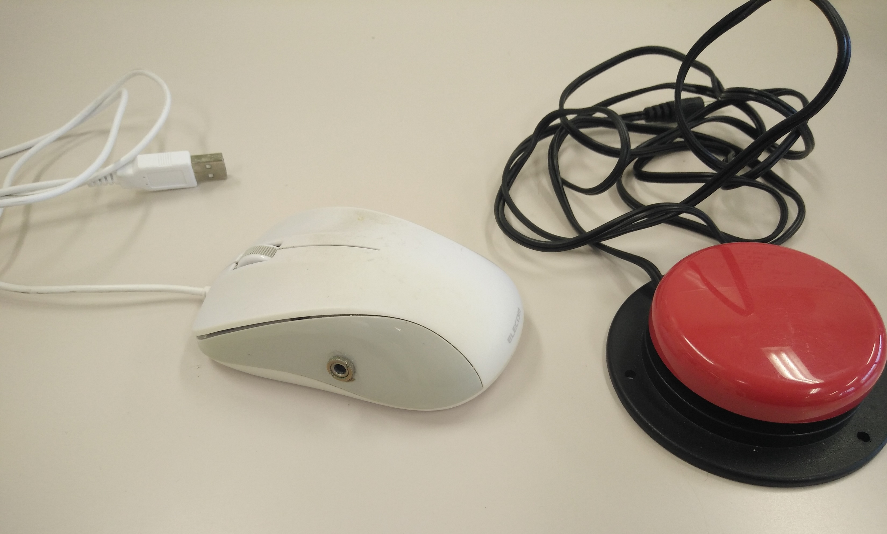
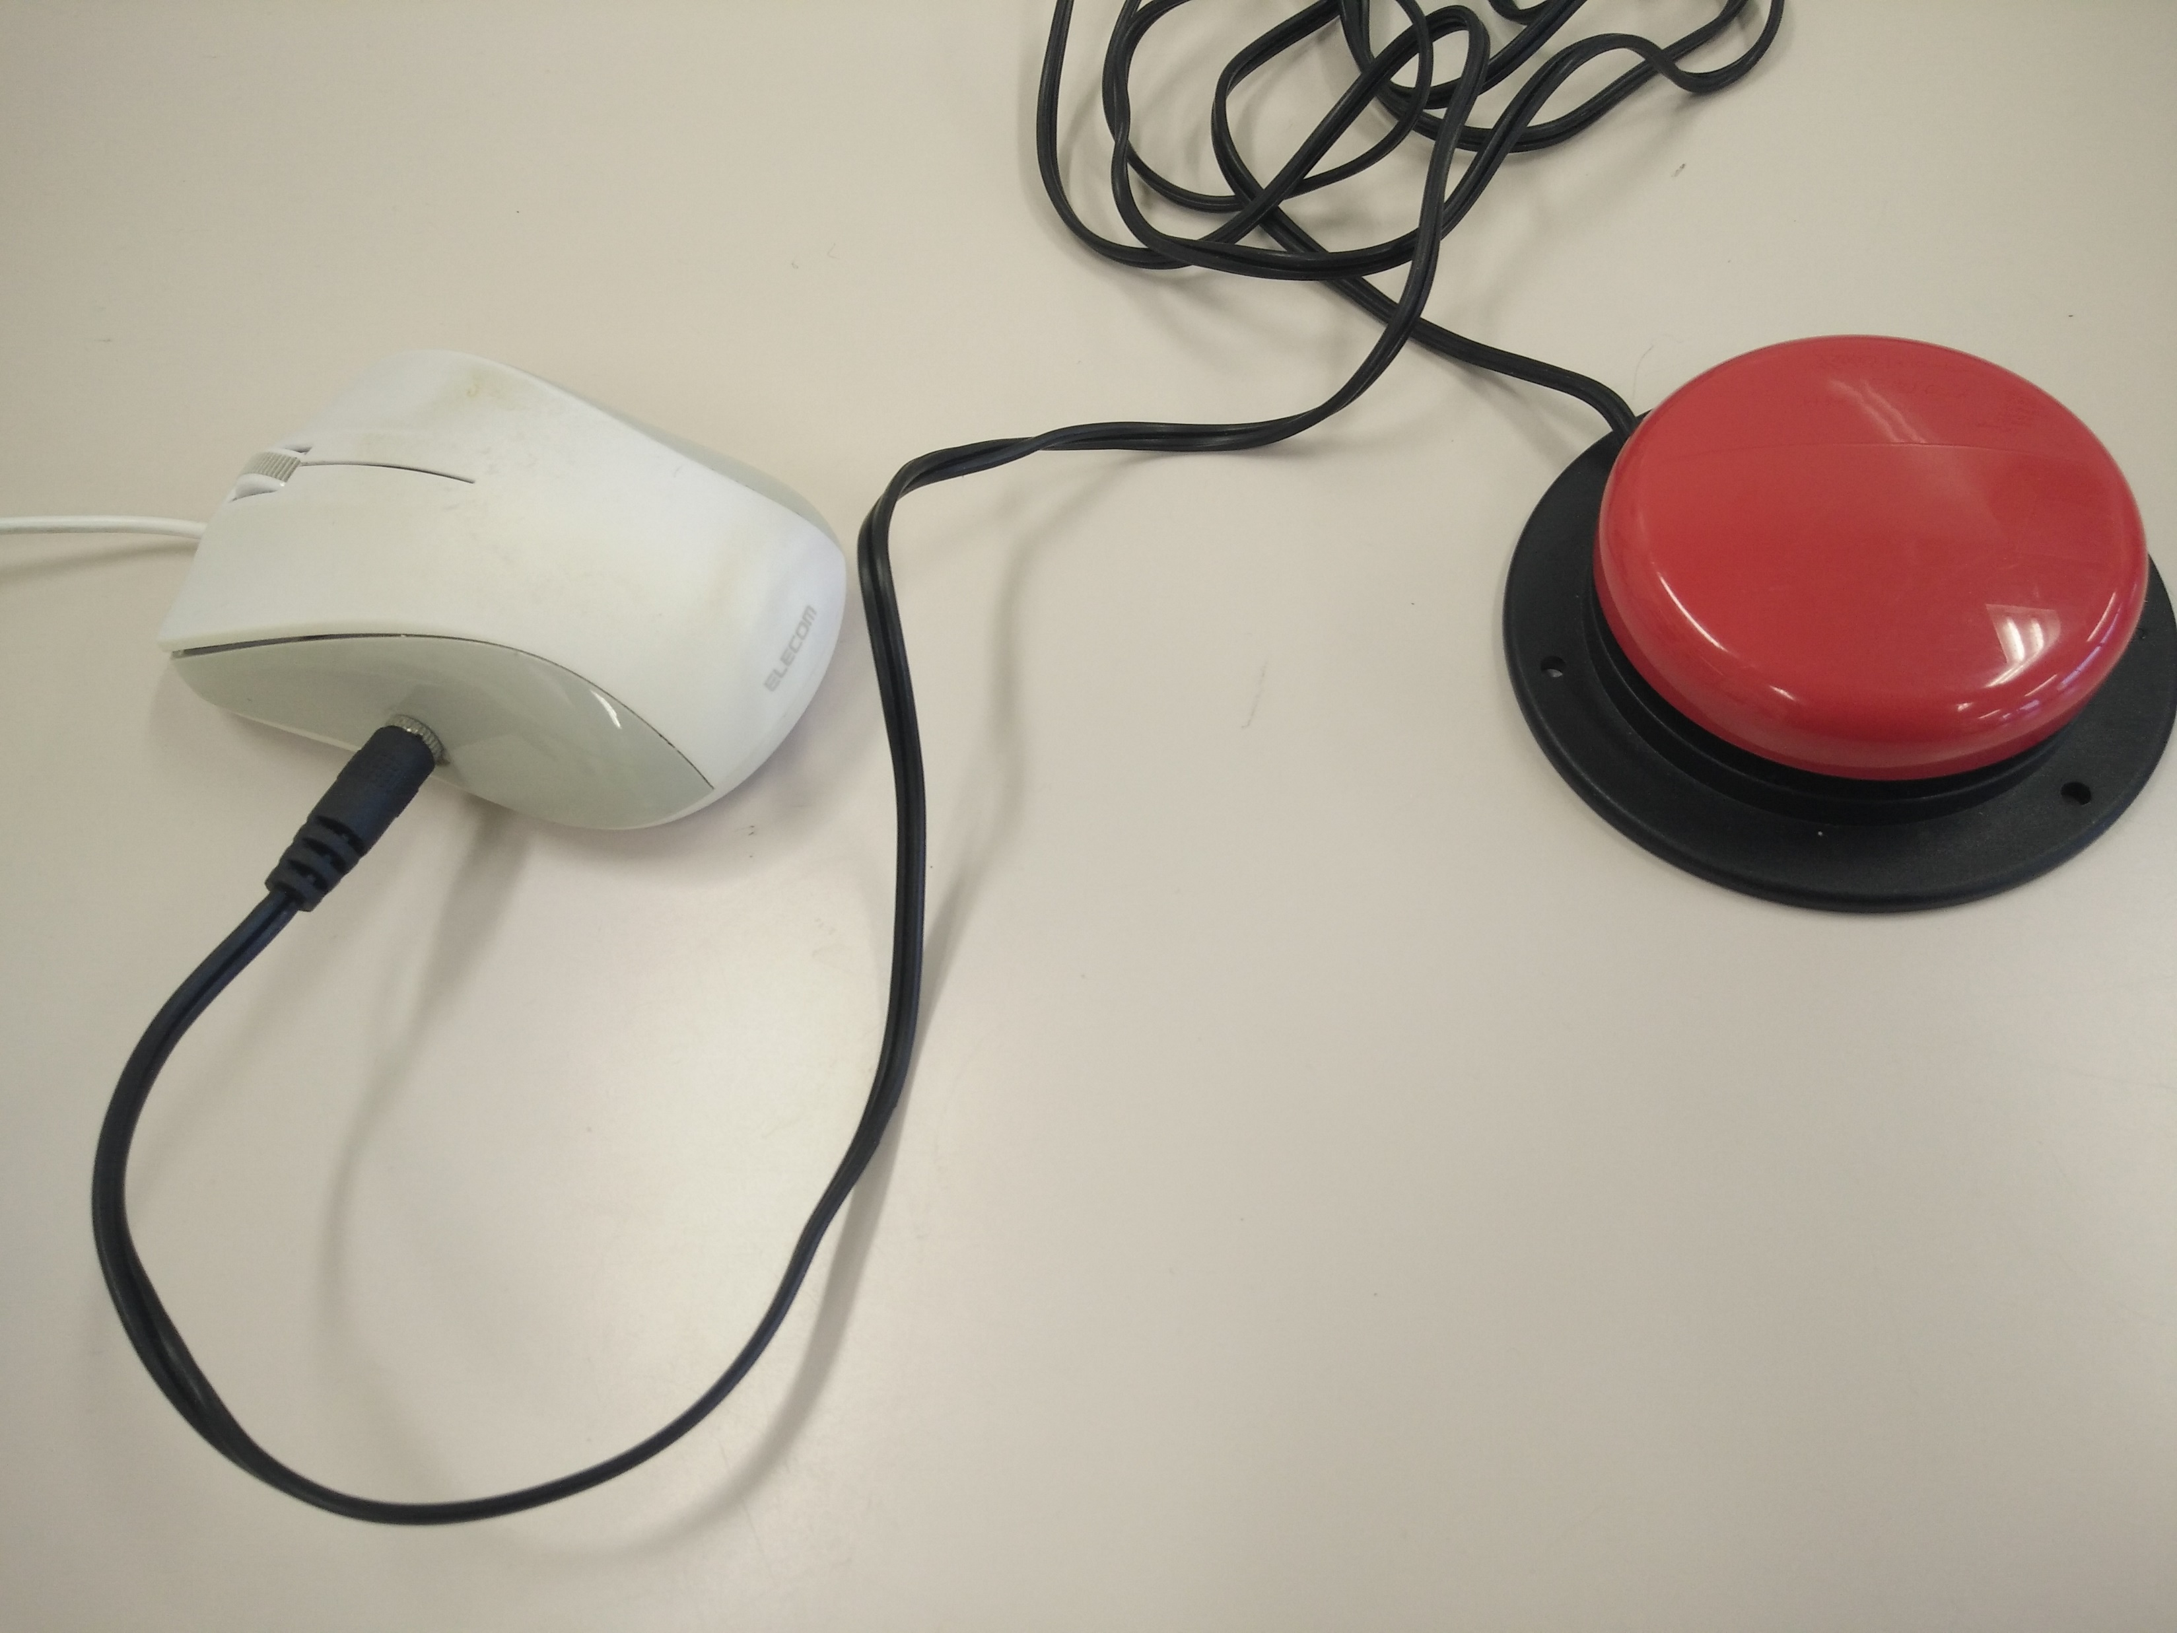
1 / 22
Notes:
แทรกคลิปประกอบ

Slide 10
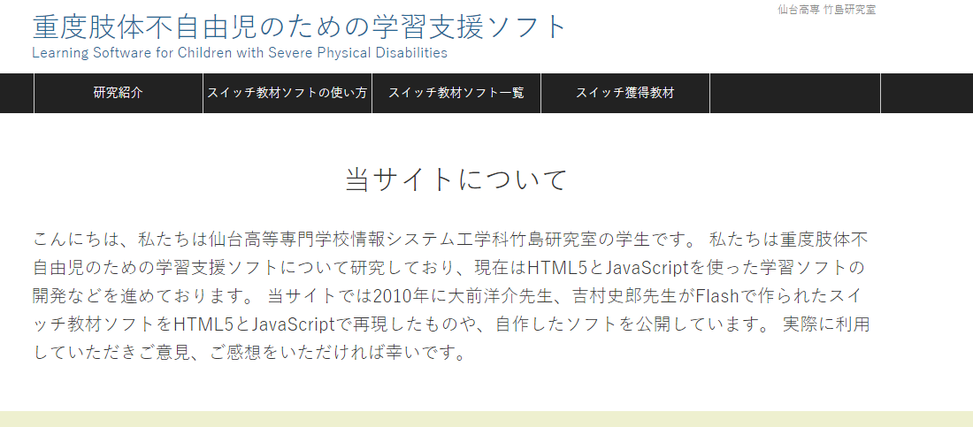
Development of a switch accessible software
1 / 22
แคปเว็บ htake

Slide 11
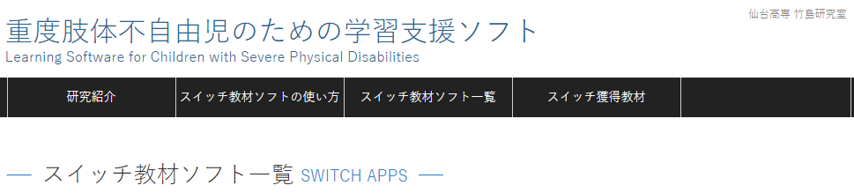
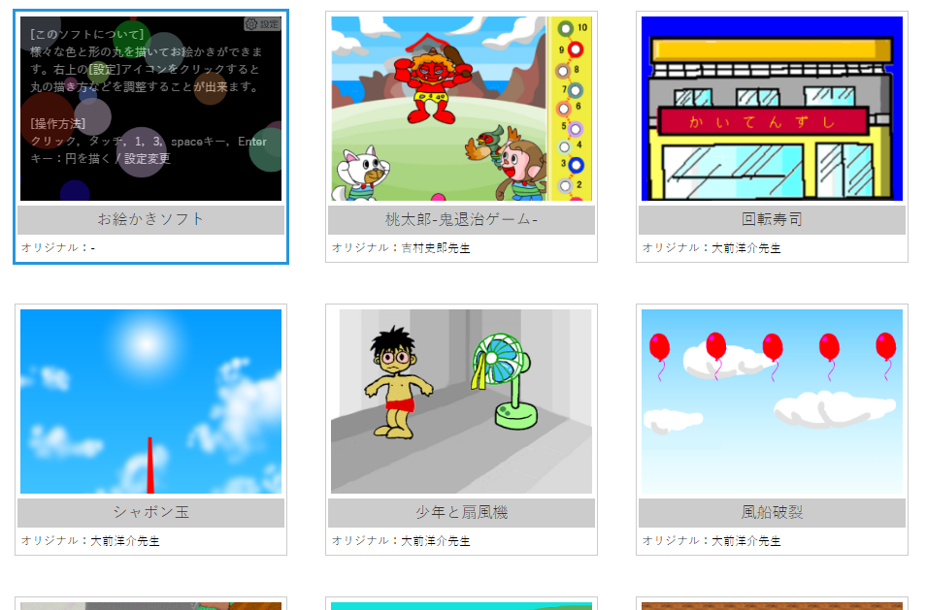
1 / 22

Slide 12


1 / 22

Slide 13
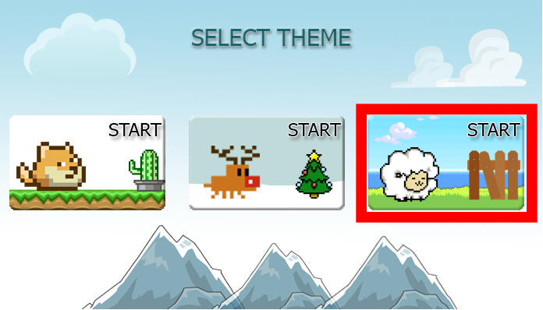
1 / 22
Notes:
เลือกธีมได้ เปลี่ยนเฉพาะตัวละคร ศัตรู พื้นหลัง
Cursor auto scan เพราะน้องเลื่อนไม่ได้ เมื่อ cursor ไปอยู่ตรงตำแหน่งต้องการให้คลิก

Slide 14
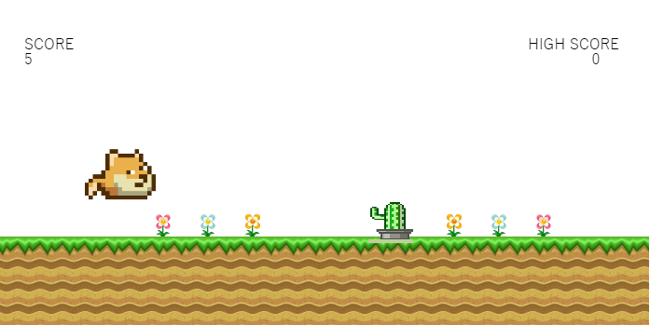
1 / 22
Notes:
คลิกเพื่อกระโดดข้ามสิ่งกีดขวาง
- จะมีคะแนนนับเพิ่มไปเรื่อยๆตามเวลา
- หากกระโดดหนึ่งครั้ง คะแนนจะเพิ่มขึ้น 5 คะแนน

Slide 15
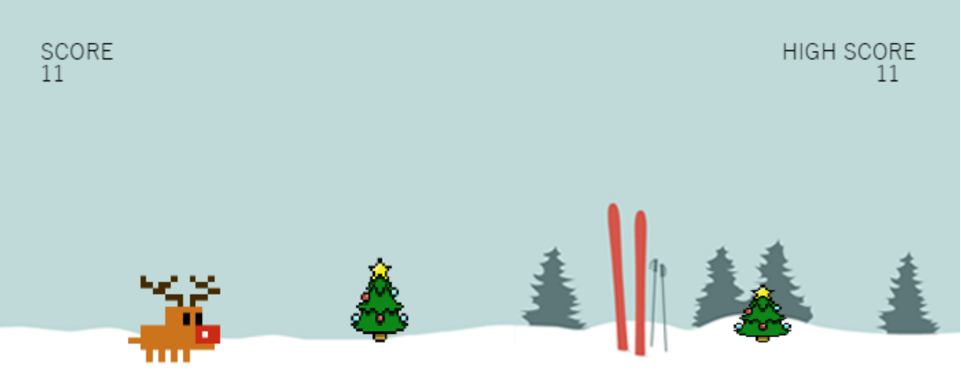
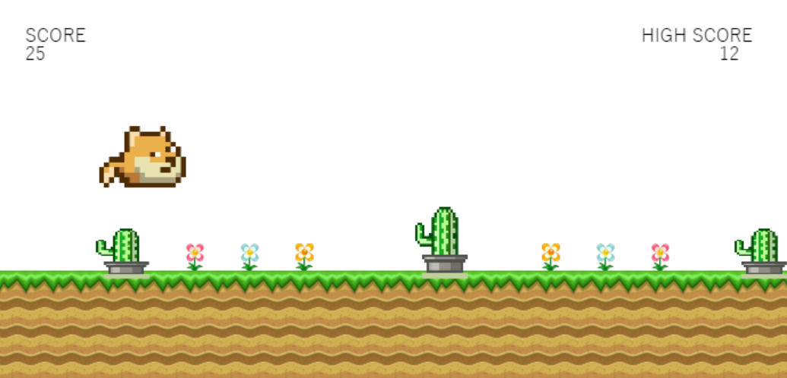
1 / 22
Notes:
สิ่งกีดขวางจะมีขนาดต่างกันไปโดยการสุ่ม

Slide 16
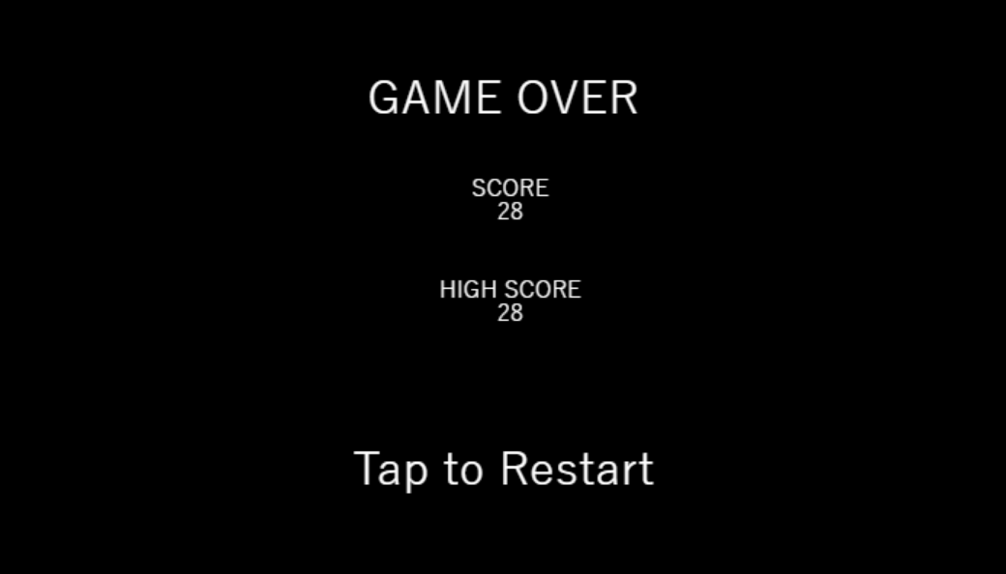
1 / 22
Notes:
- หากโดนสิ่งกีดขวางจะเกมโอเวอร์
- เมื่อจบเกมจะมีบอกคะแนนที่เล่นได้ และคะแนนสูงสุด
- แต่ละด่านจะเหมือนกัน ใช้คะแนนสูงสุดร่วมกัน
- คลิกเพื่อ restart

Slide 17
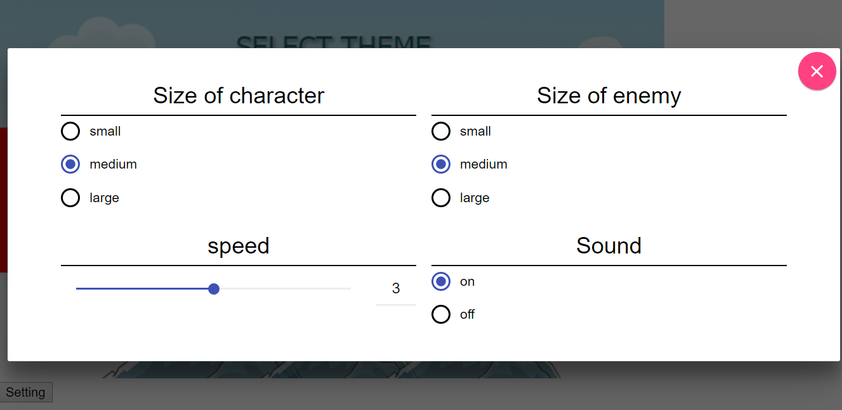
1 / 22
Notes:
ผู้ปกครองหรือเจ้าหน้าที่พยาบาลสามารถปปรับตั้งค่าให้เหมาะสมกับน้อง
เพิ่ม/ลด ขนาดตัวละคร
เพิ่ม/ลด ขนาดสิ่งกีดขวาง
เพิ่ม/ลด ความเร็วของสิ่งกีดขวาง
เปิด/ปิดเสียง

Slide 18
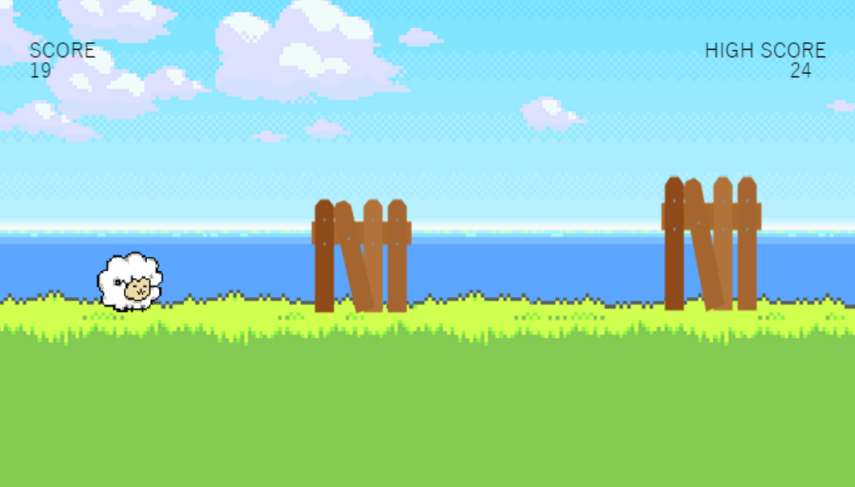
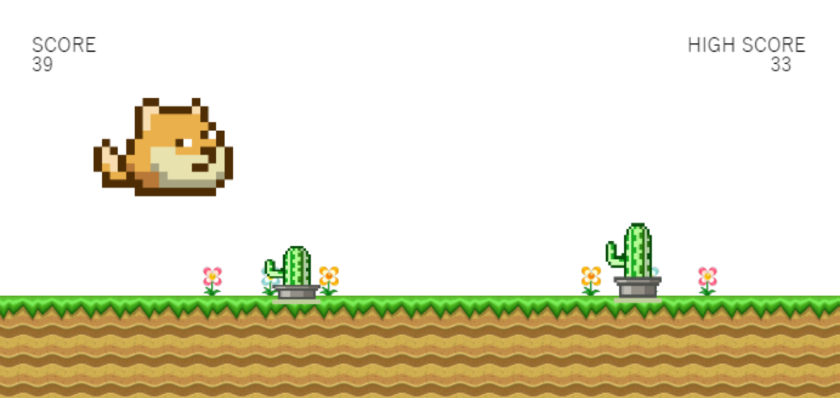
1 / 22
Notes:
ตัวอย่าง ไซส์เล็ก-ใหญ่

Slide 19
Demo
1 / 22

Slide 20
Conclusion
1 / 22

Slide 21
Thank you for your attention.
1 / 22

Slide 22
remark
Page number
Q&A
Topic header

